Slide 1
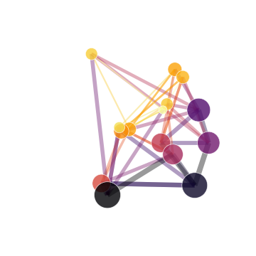
Algoritmos para resolver asignación de recursos y redes de transporte con sistemas distribuídos poco acoplados.
(Cerebros líquidos)
Jerónimo Aranda Barois

Slide 2
INTRODUCCIÓN
REQUERIMENTOS FUNCIONALES
RESTRICCIONES DE DISEÑO
SOLUCIONES ALTERNATIVAS
ESTÁNDARES
ARQUITECTURAS
IMPLEMENTACIÓN
RESULTADOS
CONCLUSIONES

Slide 3
Introducción
Asignación de recursos.
Redes de transporte.
Modelos basados en agentes.
Procesamiento de información.
Redes dinámicas

Slide 4
AsignaciÓn de recursos
Distribución de recursos en una población, ambos finitos.

Slide 5
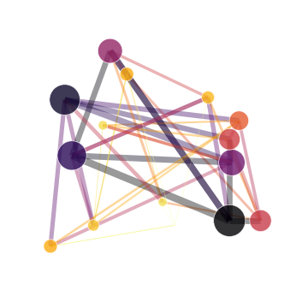
Redes de transporte

Slide 6
PROBLEMA
La sobre optimización en la solución de estos problemas ha llevado a generar soluciones que no son robustas ni adaptables.
Es decir aunque muchas de las soluciones resuelven las cuestiones pierden de vista muchas requerimentos orgánicos.
Esto surge principalmente por la centralización que desconoce las restricciones reales de los individuos.
Como cuando asignas días de exámen sin tomar en cuenta que un alumno no puede tomar 4 exámenes al mismo tiempo.

Slide 7
Requerimentos funcionales (diseño de cerebros líquidos)
Una solución al problema 1 debe asignar una cantidad de los recursos disponibles a cada agente.
Una solución al problema 2 debe definir una red de tal forma que todos los nodos estén conectados.
Explorar como una estrategia de liquid brains puede ser usada para resolver problemas como los elegidos y algunas de sus variantes.
Qué características (especificaciones de cómputo) deben tener y que resultados obtienen.

Slide 8

Además nos gustaría extraer cuál es la relación o analogía plausible con sistemas naturales.

Slide 9
RESTRICCIONES DEL DISEÑO
La soluciones serán computadas en una MacBook Air (13-inch, 2017), processor 1.8 GHz Intel i5, memory 8 GB 1600 MHz DDCoreR3 and graphics Intel HD Graphics 6000 1536 MB.
La tesis tiene que ser entregada en diciembre.

Slide 10
SOLUCIONES ALTERNATIVAS
Desde Economía:
Eficiencia de Pareto
Desde Finanzas:
Creación de portafolios
Alocación de tiempo de CPU a procesos.
En el despliegue de infrastructura Carretera.
En el diseño de redes de computadora.

Slide 11
ESTÁNDARES
Python 3.7
GIT
Jupyter notebook.
Agent based modelling.

Slide 12
Arquitectura problema 1
Geographically distributed resources
Allocation solution
System
1
.7
.9
.5
Agents
.5

Slide 13
Arquitectura problema 2
Geographical node positions
Transport network solution
System

Slide 14
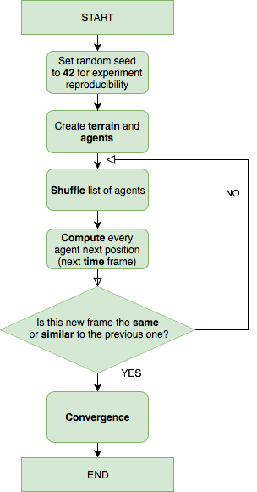
Engine flow problem 1

Slide 15
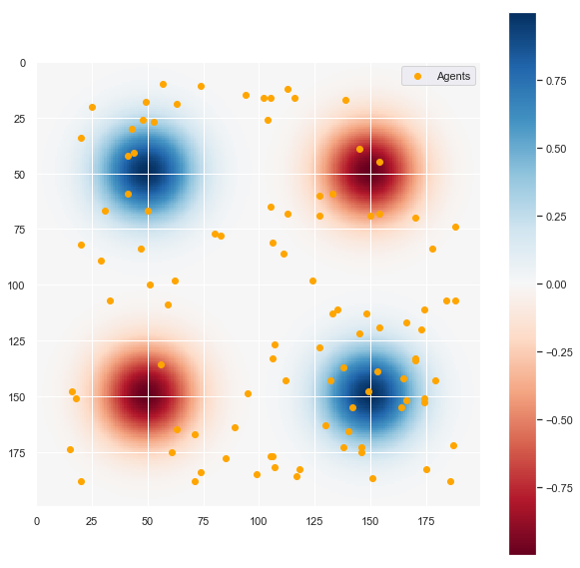
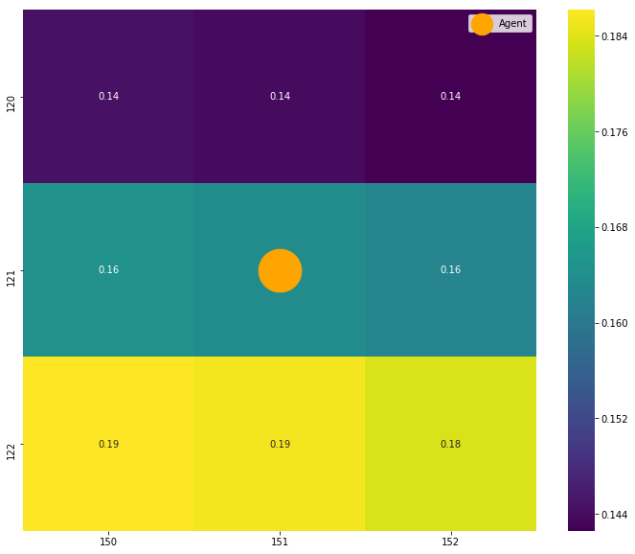
IMPLEMENTACIÓN Alocación de recursos:

Slide 16
Comunicación:

Slide 17
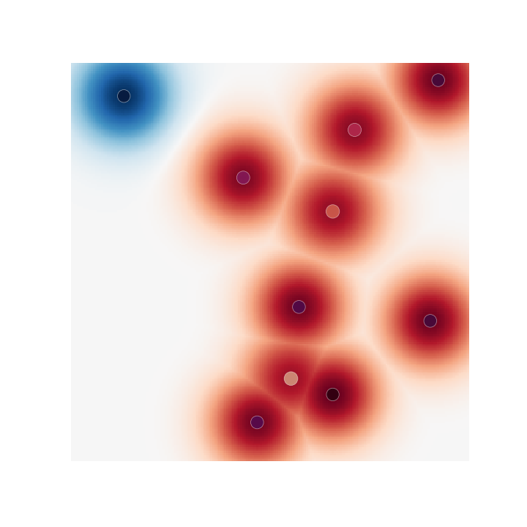
Redes de transporte:

Slide 18
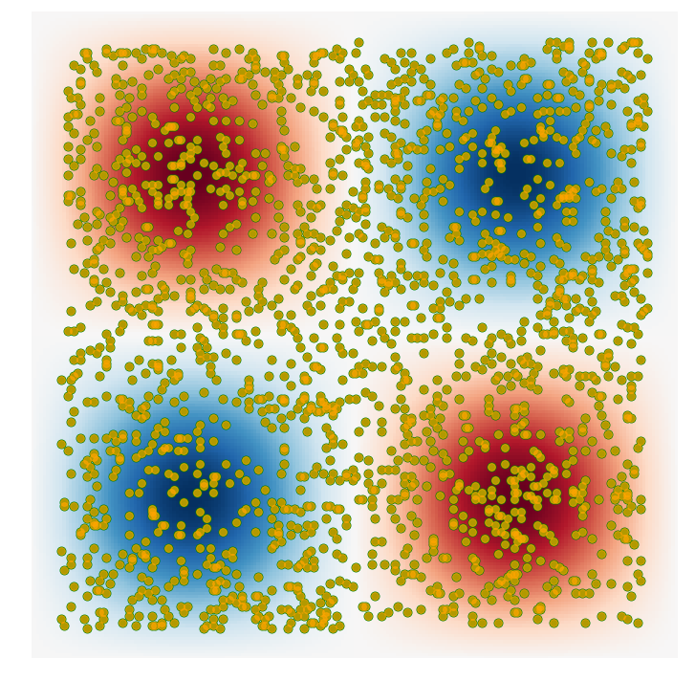
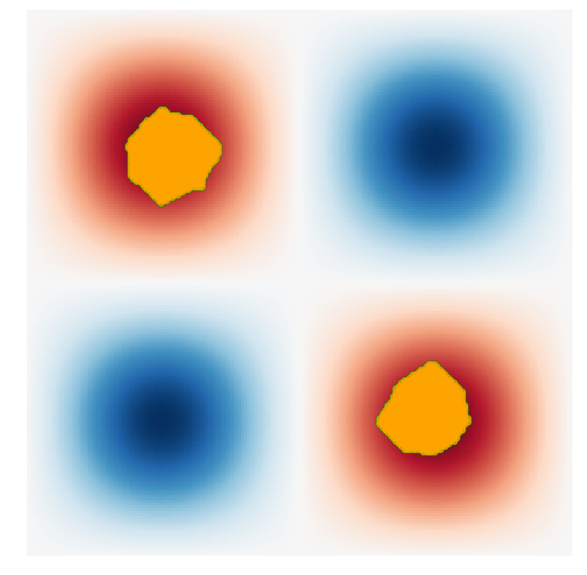
RESULTADOS Convergencia problema 1 sin ruido y con agentes ‘inocentes’:

Slide 19
RESULTADOS Convergencia problema 1 con ruido y con agentes cooperativos:

Slide 20
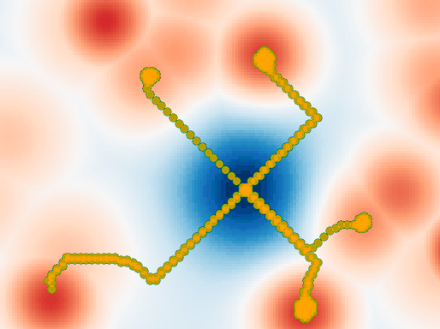
Convergencia problema 2:

Slide 21
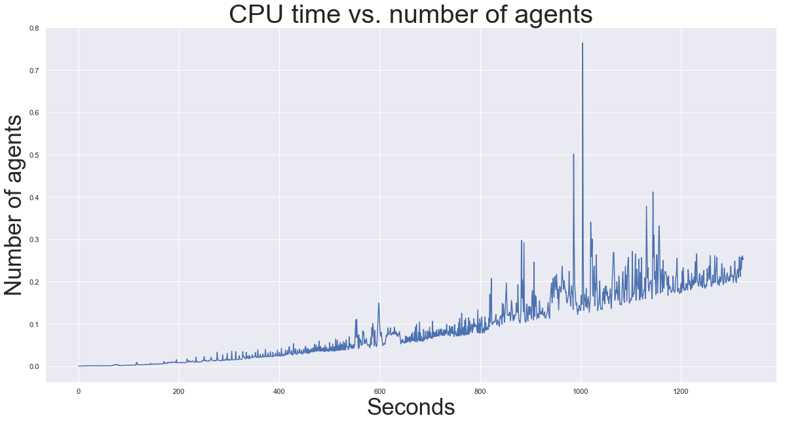
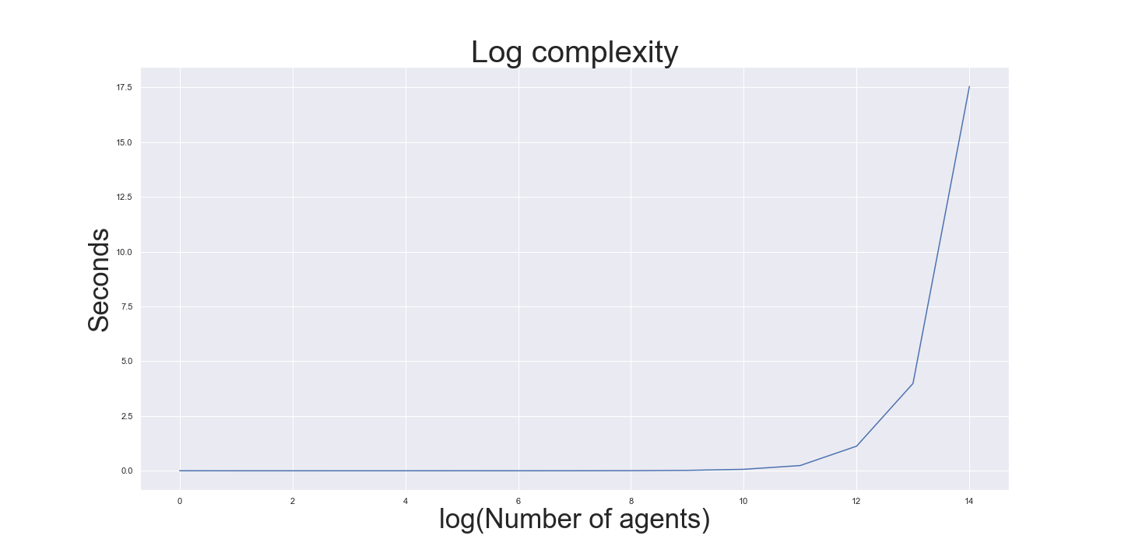
Complejidad:

Slide 22
Comparación con enfoques clásicos.

Slide 23
Conclusiones
Infinita cantidad de experimentos y de distintas caracterizaciones de ambos problemas..
Muchas posibles lineas de investigación y exploración.
Las experiencias de diseño son muy enriquecedoras.
Muchos aprendizajes gráficos y computacionales.

Slide 24

Gracias

